Slide 1
أهْلًا وَسْهْلًا بِكُم أَصْدِقائي
أَتَمنى لَكُم يَوْم دِراسي جديد
حافِل بالأمل والتفاؤل .
لِنَكُن رَمْوزًا يَفْخر بها وَطَنُنا الْغالي بِجِدِّنا واجْتِهادنا.

Slide 2
اليوم والتاريخ
يناير
S | M | T | W | T | F | S
 |  |  |  |  |  | 1
2 | 3 | 4 | 5 | 6 | 7 | 8
9 | 10 | 11 | 12 | 13 | 14 | 15
16 | 17 | 18 | 19 | 20 | 21 | 22
23 30 | 24 31 | 25 | 26 | 27 | 28 | 29
التَّاريخ
الْيــوم
11/1/2022
الأثنين
8/ جماد الثاني/1443
برنامج جديد
دبلوم الصّغار
المعلمة/ سناء الجعفري.

Slide 3
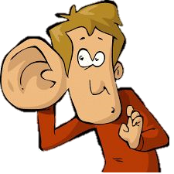
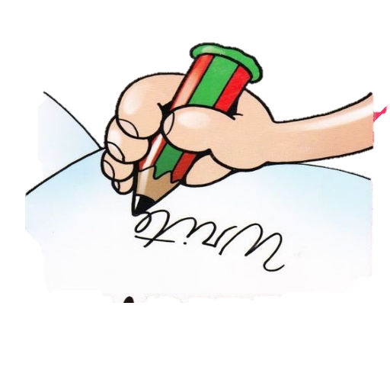
قَوانين الْحِصَّة
اُفَكِّر وأُجيب بِمُفْرَدي
دونَ مساعَدَة أُمي
أَبْتَعِد عَنْ ضّجيج مَنْ حَوْلي
أِسْتأْذِن قَبْلِ التَّحّدًّث
أَسْتَمِع إلى الْمُعَلَّمة بِتِرْكيز
أِلتِزِم الصَّمْت
أًدَوِّن مُلاحَظاتي

Slide 4
عِنوان الدَّرس
*الوحدة الخامسة: "أفكارك تغير العالَم"
المْفْرَدات وَالتَّراكيب
قِصَّة بِلا قُبَّعة

Slide 5
* أهداف درس اليوم:
* يفسّر المتعلّم الكلمات الجديدة.
* يُوظف المفردات في جمل مفيدة.

Slide 6
3 دقائق
*اسْتراتيجية السَّطْر الإملائي:
متميز
متوسط
مراعاة الفروق الفردية
ضعيف
هَيّا يا أَبْطال
نَسْتَعِد للسَّطْر الإملائي لِلْيوم.
موهوب
إِمْلائي سِرُّ تَمَيُّزي
اتأكد من تجهيز جميع مستلزماتي المدرسية
و جمعهـا بعد الانتهاء من التعلم

Slide 7
* التَّهْيِئة الْحافِزة:
اكْتَشِف الصًّورة
https://www.jigsawplanet.com/?rc=play&pid=12d14c94b1b9

Slide 8
عَرْض الدَّرس
*مُـفَـرَداتِـنا الجديدة:
خرير الماء ( تركيب )
أعْجَبَني صَوْتُ خَريرِ الْماءِ
صَوْتُ الْماءْ

Slide 9
عَرْض الدَّرس
ذاتَ يَوْمٍ ( تركيب )
ذاتَ يَوْمٍ سَأَكْبُرُ، وَأُحَقِّقُ أَحْلامي.
في يَوْمٍ ماْ

Slide 10
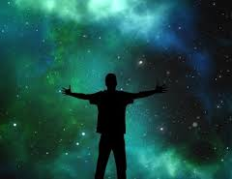
عَرْض الدَّرس
تَتَــلأْلأُ (فِـعْلٌ)
تَتَلأْلأُ النُّجومُ في السَّماءِ.
تَلْمَعُ

Slide 11
عَرْض الدَّرس
حَفيفُ الأْشْجارِ ( تَرْكيبٌ)
يَزْدادُ حَفيفُ الأْشْجارِ في فَصْلِ الرَّبيعِ.
صَوْتُ الشَّجَرِ

Slide 12
عَرْض الدَّرس
نَسَجَتْ ( فِـعْلٌ)
نَسَجَتْ أُمّي وشاحًا لي.
حاكَتْ

Slide 13
عَرْض الدَّرس
نَسيمُ الْهَـواءِ ( تَرْكيبٌ)
أَشْعُرُ بنَسيمِ الْهَواءِ المُنْبَعِثِ مِنَ المِرْوَحَةِ.
الرِّيح الْخفيفة

Slide 14
عَرْض الدَّرس
متانة ( اسْمٌ )
يُعْرَفُ السّنْديانُ بِمَتانَةِ خَشَبِهِ.
قُوَّة

Slide 15
عَرْض الدَّرس
هَمَسَتْ ( فِعْلٌ)
* يفسّر المتعلّم الكلمات الجديدة.
اقْتَرِبي لأَهْمِسَ إِليْكِ بِبَعْضِ الْكَلِمات .
تَتَكلَّم بِصَوْتِ مُنْخَفِض

Slide 16
الاسْتماع للقصة
أُدَوَّن مُلاحَظاتي.

Slide 17
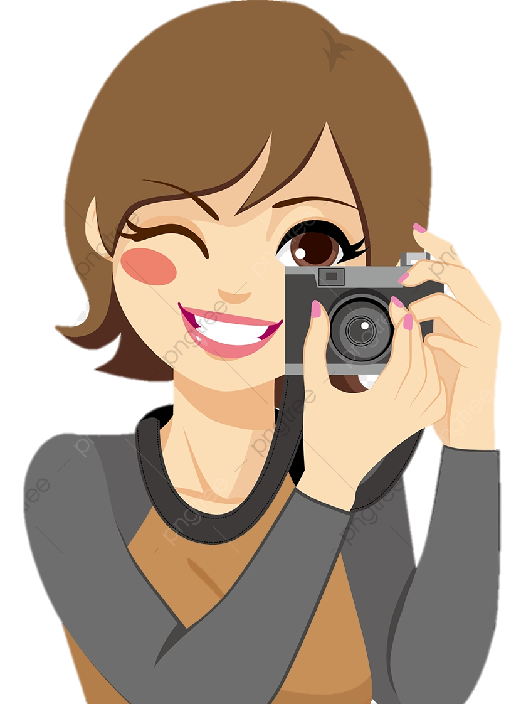
الأنشطة
هَيّا يا مُبْدعين
نُوّظِّف الْمُفْرَدات في جُمَلٍ مُفيدة.

Slide 18
الأنشطة
تَتَلَاْلَأُ
ذاتَ يَوْمٍ
خَريرِ الْماءِ
اضْغَط هُنا

Slide 19
الأنشطة
* يُوظف المفردات في جمل مفيدة.
نِسيم الْهَواء
نَسَجَتْ
حَفيف الْأَشْجار
اضْغَط هُنا

Slide 20
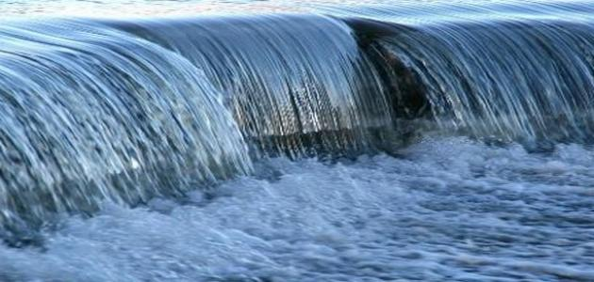
الأنشطة
* سَمِعْتُ صّوْتَ ........... فَشَعَرْتُ في الرّاحَةِ.
خَرير الْماءِ
لِأَهْمِسَ

Slide 21
الأنشطة
*........... ذَهَبْتُ في رِحْلَةٍ مُمْتِعَةً مَعَ أَصْدِقائي.
ذاتَ يَوْمٍ
نَسيم الْهواء

Slide 22
الأنشطة
* رّأَيْتُ النُّجوم ........... في السَّماءِ فَشَعَرْتُ بالسَّعادة .
تَتَلَأْلَأْ
نَسَجَتْ

Slide 23
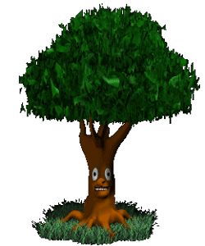
الأنشطة
* سَمِعْتُ صّوْتَ ........... في حَديقةِ الْحَي.
نَسيم الْهواء
حَفيفُ الْأَشْجارِ

Slide 24
الأنشطة
*........... جّدَّتي وِشاحًا أَحْمَرًا لي.
نَسَجَتْ
نَسيم الْهواء

Slide 25
الأنشطة
*........... في الصَّباحِ لَطيفُ جِدًا.
حفيف الأّشْجار
نَسيمُ الْهَواءِ

Slide 26
هل حققنا
الأهداف
* هَل حَقَقّنا أهْداف درِس الْيَوْم:
* يفسّر المتعلّم الكلمات الجديدة.
* يُوظف المفردات في جمل مفيدة.

Slide 27
الواجِب
* الواجِب :
Lms

Slide 28
عبر عن
شعورك
*عَبِّر عَنْ شُعورَك يا بَطَل:

Slide 29
التَّواصل
للتواصل - المعلمة / سناء الجعفري.
تلجرام: t.me/Sanaa21
انستجرام: sanaa_ali1
واتساب / 0503770211

Slide 30
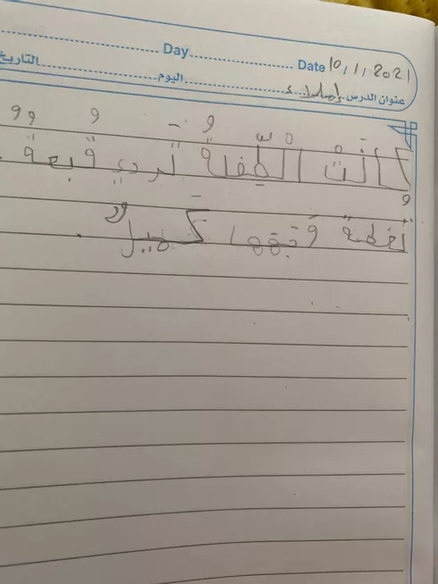
* كامِلًا
* تُغَطّي

